Slide 1
BİLP 210-MOBİL UYGULAMALAR I Hafta 3 Hazırlayan: E. Öner Tartan
İÇERİK
İç içe LinearLayout Örnekleri
Ağırlıklandırma
Metin özellikleri
colors.xml
Uygulama

Slide 2
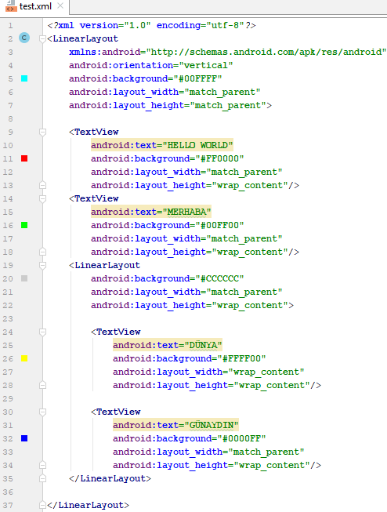
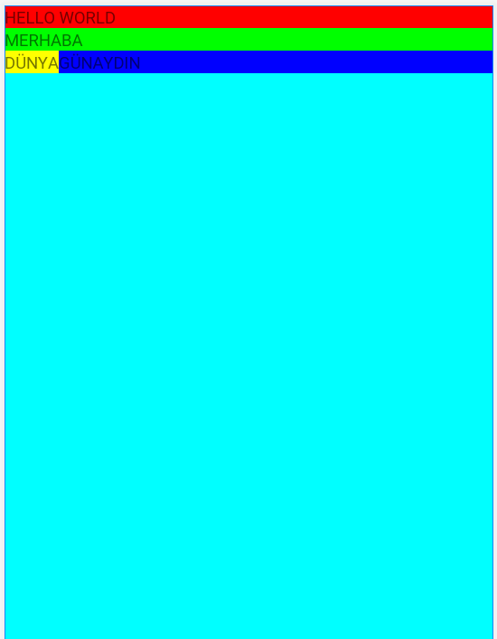
İç İçe LinearLayout
Bir tasarımda iç içe layout’lar yer alabilir.
Örnek1a Aşağıdaki örnekte iç içe iki LinearLayout kullanılmıştır ve ikisine de arkaplan rengi verilmiştir. Ancak burada içteki layout’un arkaplan rengi görünmeyecektir. Çünkü bu LinearLayout’un layout_height özelliği wrap_content olduğu için içerdiği TextView’ler (DÜNYA ve GÜNAYDIN) kadar yükseklik kaplar ve bu alanda sadece bu TextView’ler görünür.

Slide 3
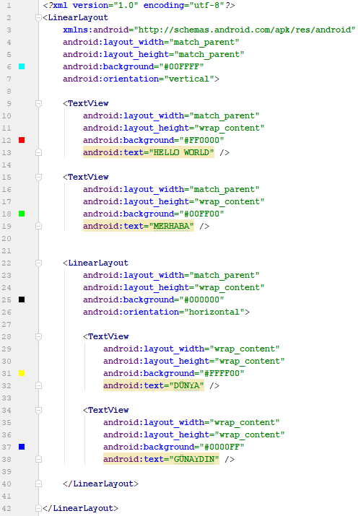
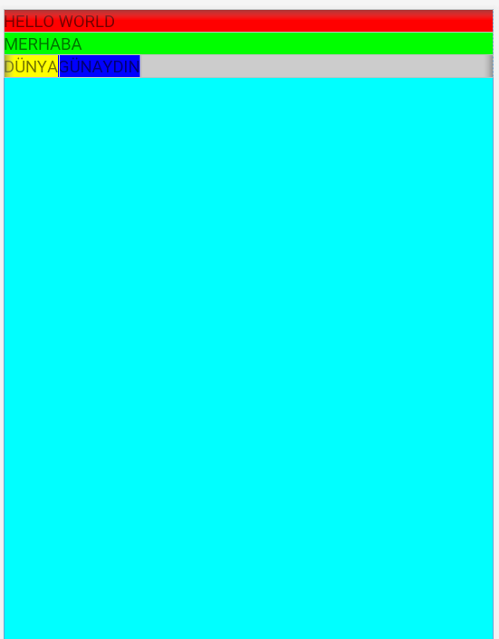
İç İçe LinearLayout
Örnek1b
Aynı örnekte içteki GÜNAYDIN içeriğine sahip TextView’in layout_width özelliğini
match_parent yerine wrap_content yaparsak bu kez içteki LinearLayout’un arkaplan rengi (gri) görünebilir.

Slide 4
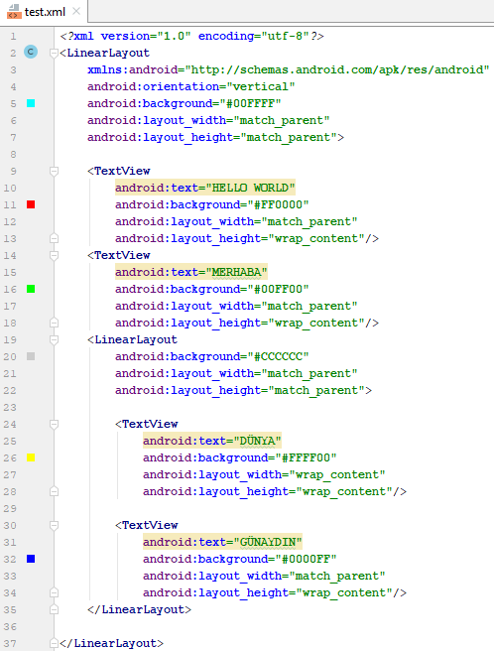
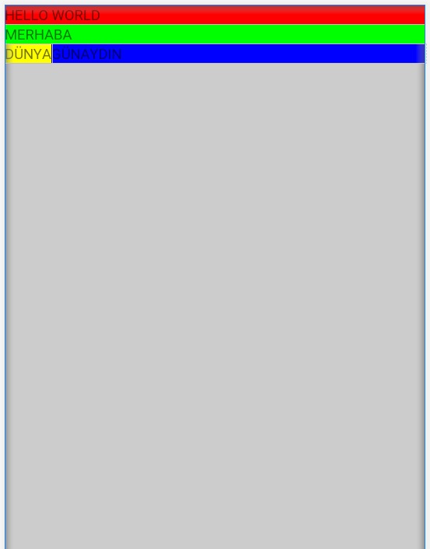
İç İçe LinearLayout
Örnek1c
Aynı örnekte içteki LinearLayout’un layout_height özelliğini match_parent yaparsak altta kalan yüksekliğin tamamını
kaplar. Dolayısıyla içteki LinearLayout’un rengi (gri), içerdiği TextView’lerin altında görünür. Bu kez ana layout’un
arkaplan rengi (cyan) gözükmez.

Slide 5
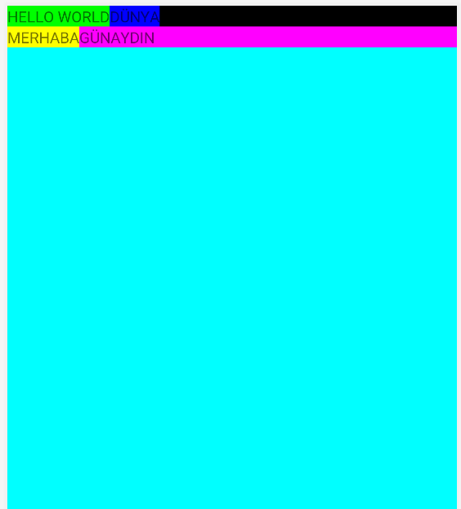
İç İçe LinearLayout
Örnek2
Aşağıdaki tasarıma göre xml layout dosyasını düzenleyiniz.

Slide 6
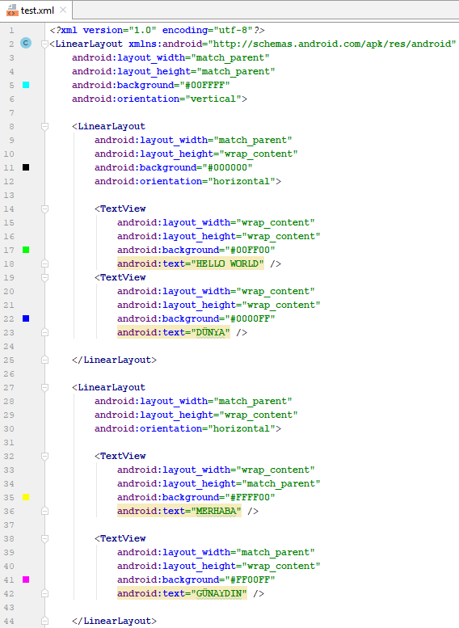
İç İçe LinearLayout
Örnek2-çözüm

Slide 7
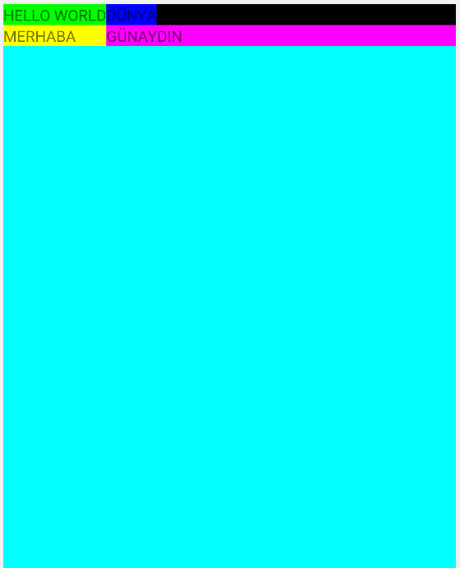
İç İçe LinearLayout
Örnek3
Aşağıdaki tasarıma göre xml layout dosyasını düzenleyiniz.

Slide 8
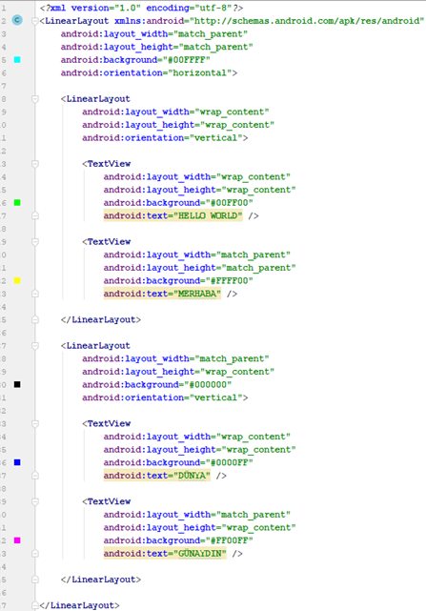
İç İçe LinearLayout
Örnek3-çözüm
Buradaki ince nokta, daha geniş olan HELLO WORLD içerikli TextView’in genişliğik özelliğinin wrap_content olmasıdır. Buna göre LinearLayout’un genişliği belirlenir.
MERHABA içerikli TextView’in genişliği ise match_parent yapılarak bu LinearLayout’un genişliğinin tamamını kaplar (LinearLayout rengi görünmez).

Slide 9
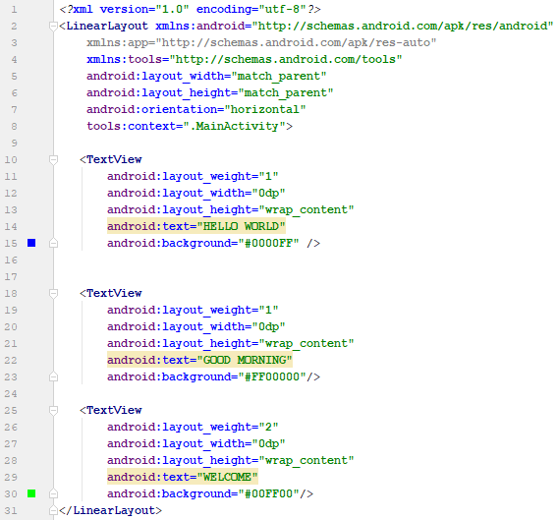
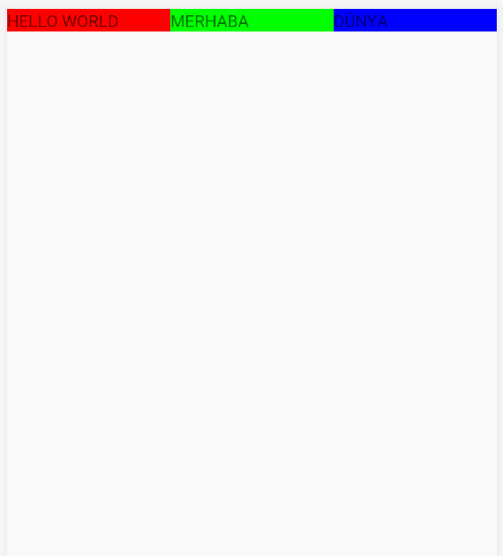
Ağırlıklandırma
Ağırlıklandırma doğrusal layout’larda kullandığımız bir özelliktir. Genişlik (veya yüksekliklere) dp cinsinden bir değer atamak veya içeriği kadar ayarlamak yerine bir ağırlık (layout_weight) atarız. Bu yöntemde Bir görsel ağırlığının, layout içinde boş alanın tüm görsellerin ağırlık toplamına oranla bir genişlik (veya yükseklik) kazanır.
Ağırlık atanan özellik (layout_width veya layout_height), artık ağırlığına göre yer alacağından özellik değerinin bir önemi kalmaz ve değeri "0dp" yapılır.
Örnek4a
Örneğin bu örnekte üç görsele de ağırlık değeri 1 olarak atandığı için her biri 1/3 oranında bir genişliğe sahip olacaktır.
Burada önemli olan görsellerin ağırlıklarının toplam ağırlığa oranlardır. Dolayısıyla ağırlıklar için eşit olacak şekilde başka değerler seçsek de (5,5,5→5/15=1/3 veya 2,2,2→2/6=1/3 gibi) sonuç değişmez.

Slide 10
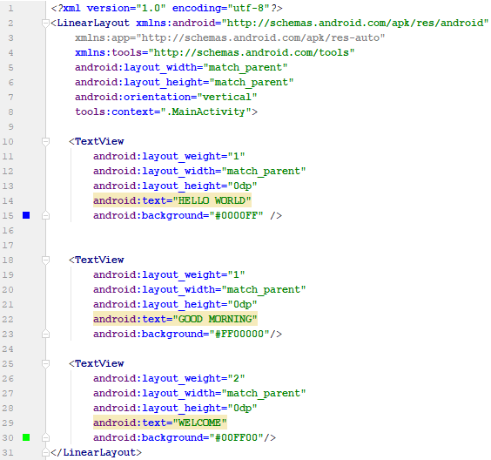
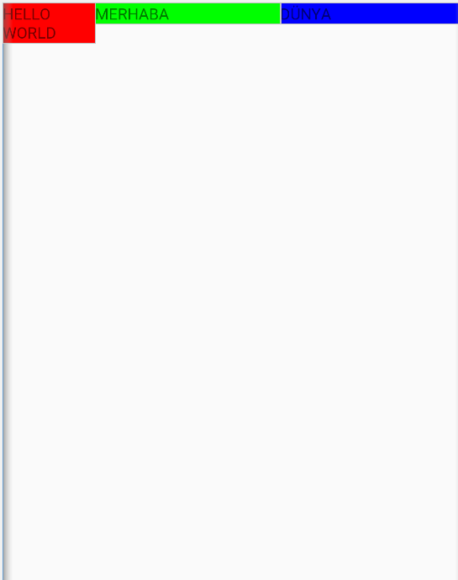
Ağırlıklandırma
Örnek4b
Aynı örnekte ağırlıkları 1, 2, 2 biçiminde değiştirelim. Bu kez sırasıyla 1/5 , 2/5 ve 2/5 oranında genişliği paylaşacaklardır. Bir
başka ifadeyle genişliği %20, %40, %40 olarak paylaşacaklardır. Dolayısıyla aynı tasarım için ağırlıkları 20, 40, 40 biçiminde de verebilirdik. Çünkü esas olan görselin ağırlığının, tüm görsellerin toplam ağırlığına olan oranıdır.
1
2
2

Slide 11
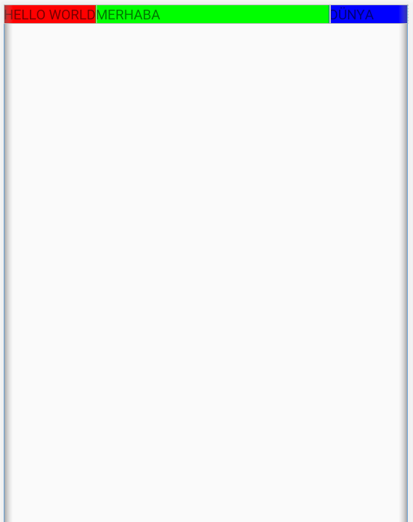
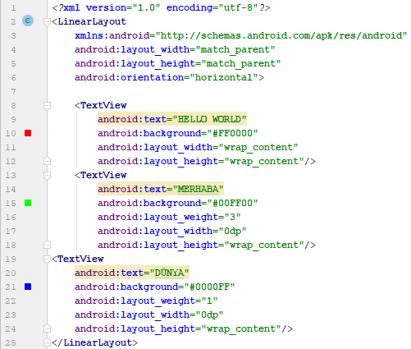
Ağırlıklandırma
Ağırlıklandırmada, önceden yerleşen bir görsel varsa diğer görseller kalan alanı paylaşırlar.
Aşağıdaki örnekte ilk TextView’in (HELLO WORLD) layout_width özelliği wrap_content olduğundan, 2. TextView (MERHABA)
kalan alanın¾’ünü, diğer TextView (DÜNYA) ise kalan alanın ¼’ünü kaplayacaktır.
Örnek5a
wrap_content
3
1

Slide 12
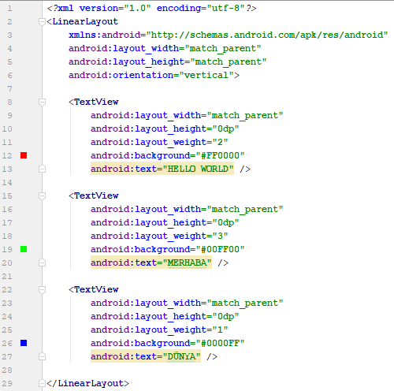

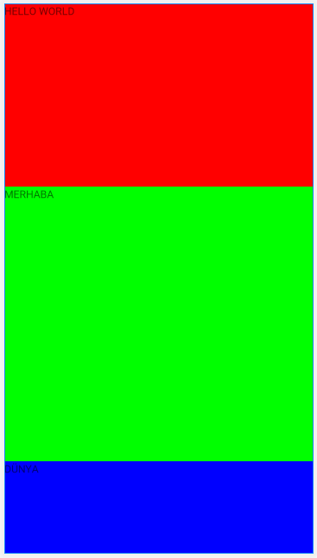

Ağırlıklandırma
Örnek5b
Önceki örnek üzerinde birkaç değişiklik yapalım: LinearLayout’un orientation özelliği vertical olsun.TextView’lerin de layout_width özelliklerini de match_parent yapıp tüm genişliği kaplasınlar.
Buna göre TextView’lerin layout_height özelliklerini 0dp yapıp, ağırlıklar atayabiliriz. Aşağıdaki örnekte, TextView’ler yukarıdan aşağıya sırasıyla tüm yüksekliğin 2/6, 3/6 ve 1/6’sını kaplarlar..
2
3
1

Slide 13
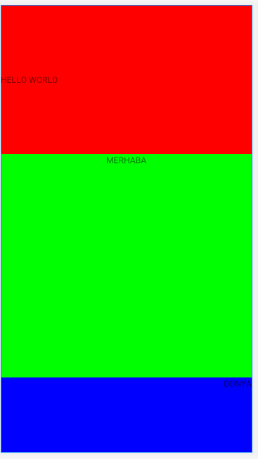
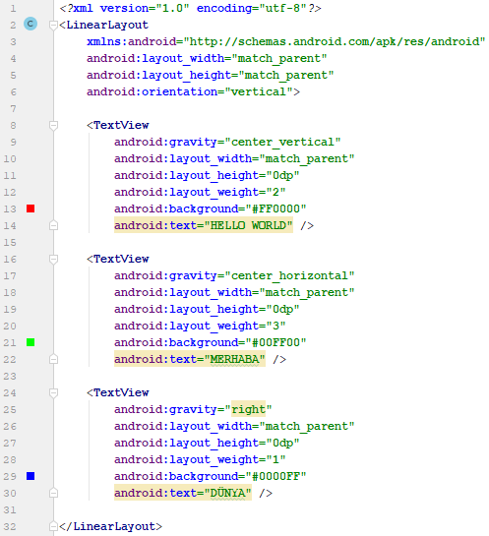
Gravity
Gravity bir içeriği, yer aldığı görselde konumlandırmak için kullanılır. Örneğin önceki örnekteki TextView’lerin içerikleri metin(text) özellikleridir. Dolayısıyla TextView’lerin gravity özelliği ayarlandığında bu içerikler konumlandırılır.
Örnek5c
Kullanacağımız gravity değerlerinin açıklamaları
aşağıdaki tablodaki gibidir.
right/end | sağ
left/start | Sol
center_vertical | dikey ortala
center_horizontal | yatay ortala
center | Hem yatayda hem dikeyde ortala
bottom | alt
top | üst

Slide 14
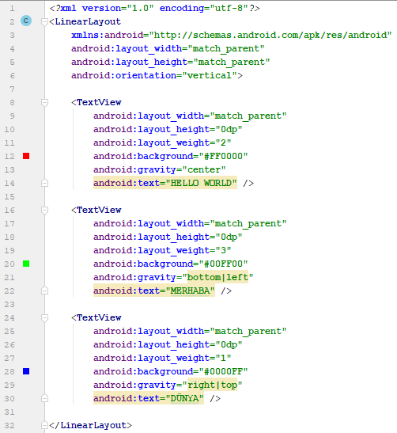
Gravity
İki gravity özelliğini aralarına | sembolünü yazarak belirtebiliriz. Ancak hem dikey hem de yatayda ortalamak için
center_vertical|center_horizontal yazmak yerine sadece center yazabiliriz.
Örnek5d
Önceki örnekteki gravity özelliklerini değiştirip farklı konumlandırmalar deneyelim.

Slide 15
Metin Özellikleri
Metin stilini ayarlarken en çok kullanılan özellikler aşağıdaki tabloda verilmiştir.
textSize | Metin boyutu. Birimi sp (scale-independent pixel:ölçek bağımsız piksel)’dir.
textColor | Metin rengi. Arkaplan rengi gibi ayarlanır.
fontFamily | Font ailesi. monospace, sans-serif gibi.
textStyle | Metin biçimi. Bold, italik, normal.

Slide 16
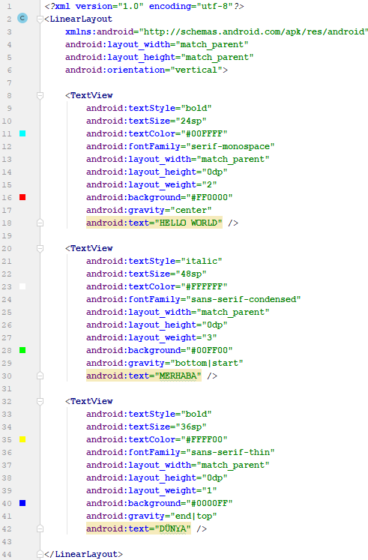
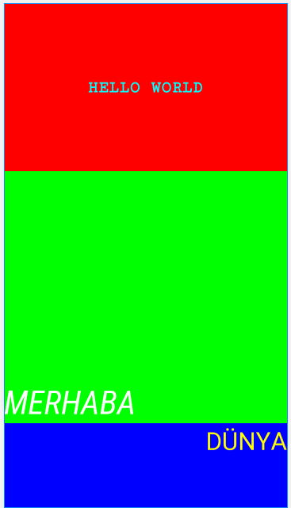
Metin Özellikleri
Örnek5e
Önceki örnekteki TextView’lerinde farklı metin özellikleri deneyelim.

Slide 18
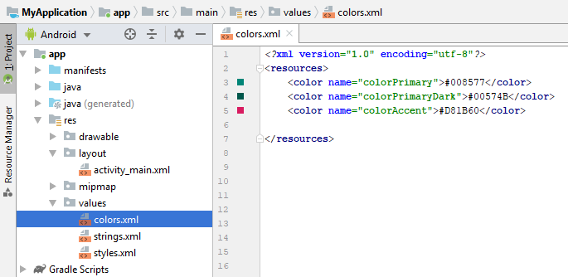
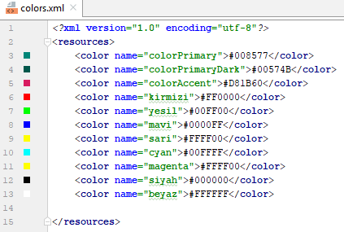
colors.xml
Layout xml dosyasında kullanacağımız renklerin hexadecimal renk kodları ile yazmak yerine bunları colors.xml
dosyasına kaydedip vereceğimiz isimler ile kullanabiliriz.
Bu dosya yine res klasörü altındaki values klasörünün altında bulunur.
Kullanacağımız renkleri yandaki
gibi kaydedebiliriz.

Slide 19
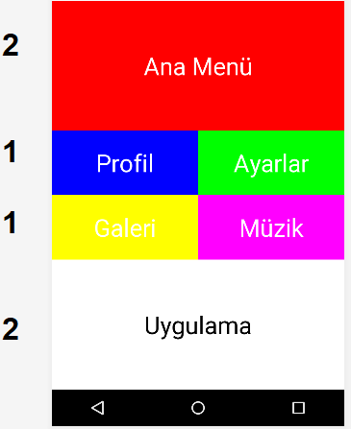
Uygulama
Örnek6
TextView’lerden oluşan yandaki örneği ele alalım.
Buradaki renkler saf ana ve ara renkler ile beyaz olsun.
Belirtilen oranlara göre bir layout dosyasını oluşturunuz.

Slide 20
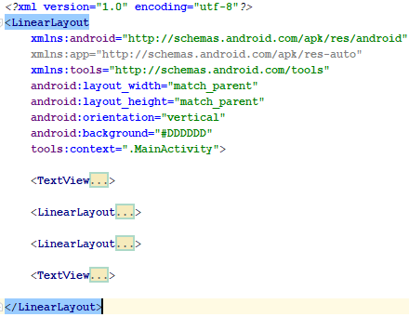
Uygulama
Burada ana çerçevenin dikey bir LinearLayout olduğu ve
içinde sırasıyla bir TextView, iki LinearLayout ve yine bir TextView
olduğu görülmektedir.
İçteki bu iki LinearLayout yatay olup, eşit genişlikte
iki Text View içermektedir.

Slide 21
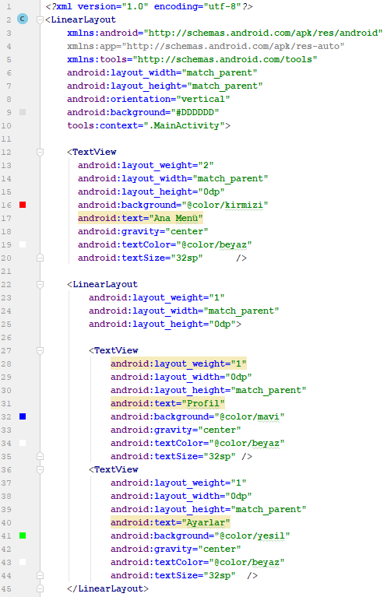
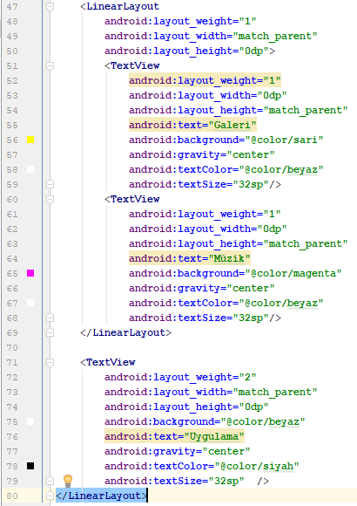
Uygulama
Buna göre xml dosyası aşağıdaki gibi olacaktır.

Slide 22
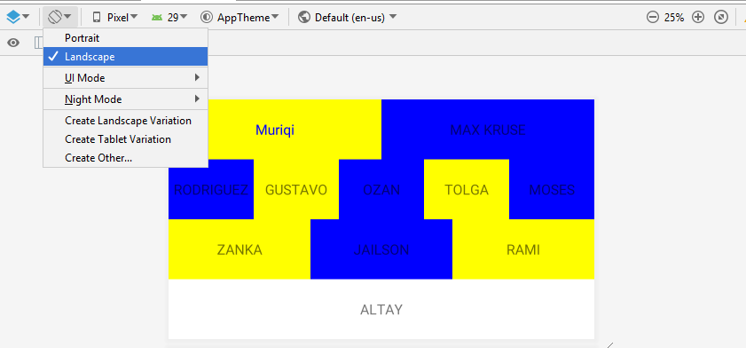
Uygulama
Örnek7
Aşağıdaki tasarıma göre layout dosyasını düzenleyiniz. Tasarım Landscape modunda görüntülenecektir. Dolayısıyla önce aşağıdaki gibi landscape moduna geçiniz. Uygulamanızda split ile ekranı kod ve tasarım biçiminde ikiye bölünüz ve Android Studio’nun tamamı görünecek biçimde ekran görüntüsünü alarak Moodle’a yükleyiniz.

